Slide 1

Kvasir Dataset Deep Learning
202034308 김민규
202035103 강예진
202035240 조준우
202035143 남기주

Slide 2
01
02
Kvasir Dataset
Using Models
03
04
Increase Accuracy
Service

Slide 3
01
Kvasir Dataset

Slide 4
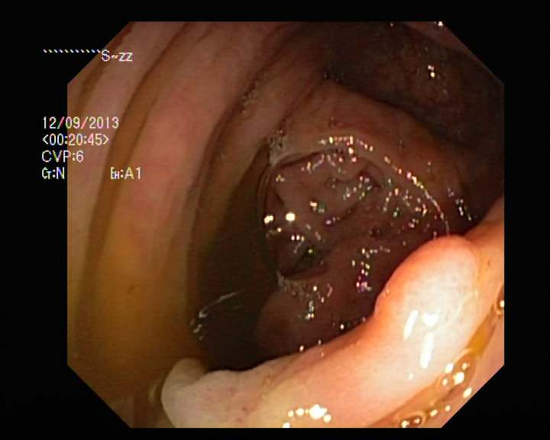
Kvasir Dataset
내시경으로 확인되는 질병의 종류를 나눈 데이터셋
Class
dyed-lifted-polyps
dyed-resection-margins
esophagitis
normal-cecum
normal-pylorus
normal-z-line
polyps
ulcerative-colitis
Ex) Polyps

Slide 5
02
Using Models

Slide 6
Using Models
VGGNet | - 기존 모델보다 구조가 굉장히 간단 - Layer의 수가 16개로 더 깊어짐
ResNet | - 지름길(shortcut)을 추가해 Layer수의 증가에 따른 성능 향상을 야기
ViT | - Transformer의 전체 아키텍쳐를 크게 변경하지 않은 상태에서 이미지 처리 - CNN보다 더 많은 양의 데이터셋을 학습시켜야 하는 단점이 존재
Efficientnet | - AutoML을 통해 Network의 depth, channel의 width, input image의 최적의 조합을 찾아 한정된 자원으로 최대의 효율

Slide 7
Learning Result
VGGNet
ResNet
87.65%
94.37%
ViT
Efficientnet
55.75%
94.69%
Batch_Size = 16, Train : Val = 8 : 2
Epoch = 30, Total Dataset = 8,000

Slide 8
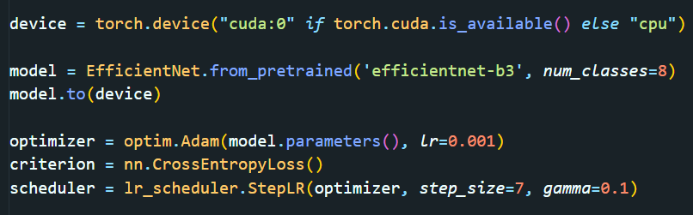
Select Model
“ Efficientnet – b3”
유일하게 learning_rate의 최적화 값을 자동적으로 찾아주는 코드를 사용

Slide 9
03
Increase Accuracy

Slide 10
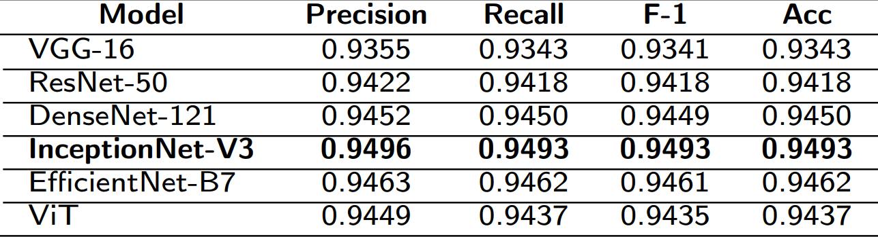
현재 최고 성능인 모델을 넘는 것
Goal
현재 가장 높은 성능의 모델

Slide 11

Methods
DCGANS
Augmentation
Data Processing
Deep Convolution Gan을
이용한 데이터셋 증량
이미지 어그멘테이션을 통한 이미지 인식 정확도 향상
해당 모델이 처리하기 가장 좋은 데이터 형태로 전처리

Slide 12
Deep Convolutional GAN
생성자, 판별자의 신경망을 가지고 진짜 같은 가짜를 만들어 냄
특징 | 사용한 코드 | 설명
Max Pooling To Strided Convolution | nn.conv2D() | 이미지 픽셀을 주변 픽셀의 조합으로 대체
Eliminate Fully-Connected Layers | Eliminate Fully-Connected Layers in Generator | output결과를 판단하는 마지막 softmaxlayer를 제외하고는 FC layers를 전부 제외
Batch-Normalization | BatchNormalization() | 신경망 안에 포함되어 학습 시 평균과 분산을 조정하는 과정

Slide 13

Result
사진의 노이즈가 강하고 기존 이미지와의 차이가 너무 심해 사용불가능
DCGAN의 결과물 중 하나

Slide 14
Augmantation
새로운 훈련 데이터를 확보하기 위해 이미지를 상하좌우로 뒤집거나,
자르는 등의 방법으로 노이즈를 주어 새로운 이미지 데이터를 확보
이미지 인식의 정확도를 높이고 과적합 문제를 개선

Slide 15
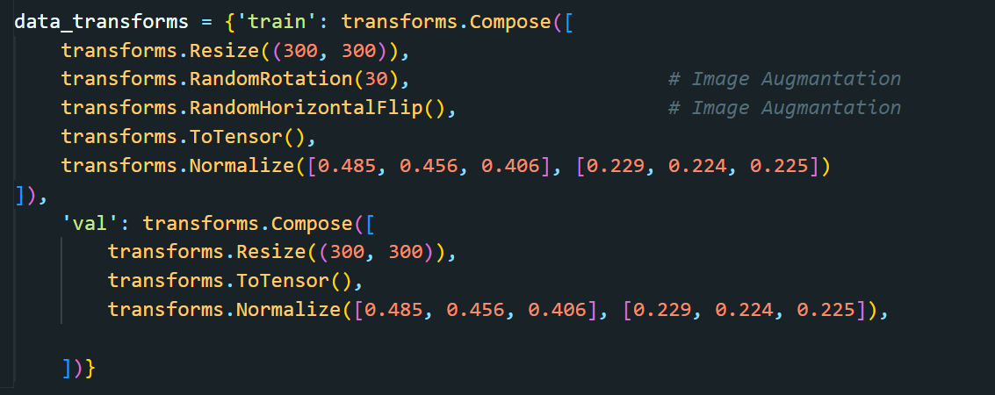
Code (with Data Processing)
Transforms.RandomRotation()
주어진 각도에 따라 랜덤하게 회전시킨다.
Transforms. RandomHorizontalFLip()
랜덤으로 수평으로 뒤집는다.
해당 모델의 recommend input size가 300 * 300 이므로 해당 이미지로 resize 및 전처리

Slide 16
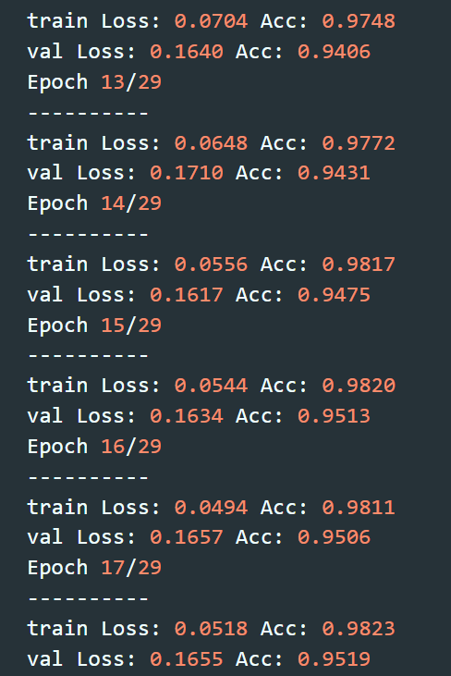
Result
정확도를 95.19%까지 올려 최고 모델 성능의 정확도를 넘김

Slide 17
Compare Analysis
Efficientnet
94.69%
Image Augmantation
Data
Processing
&
Efficientnet
95.19%

Slide 18
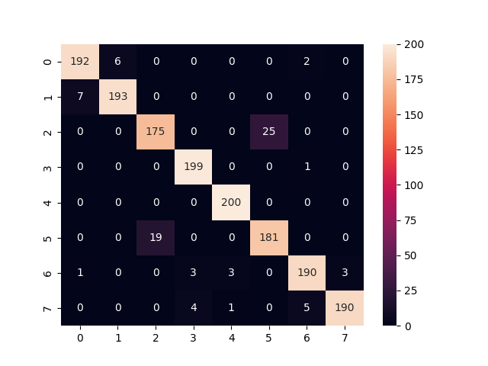
Verification
새로 만든 모델 (Efficientnet-b3)
 | precision | recall | f1-score
score | 0.9507 | 0.9506 | 0.9505
기존 최고성능 모델 (Inceptionnet-V3)
 | precision | recall | f1-score
score | 0.9496 | 0.9493 | 0.9493
Confusion-Matrix
Method : 같은 코드로 10번 훈련 후 best_weight 가중치 파일 10개의 평균

Slide 19
04
Service

Slide 20
Model Load
Analysis
Show Result
Process
기존 학습했던 Efficientnet 모델의 가중치 파일로 서비스화를 진행
딥러닝 모델을 사용가능한 웹프레임 워크를 이용해 새로운 이미지를 학습하고 예측
예측한 이미지와 클래스(기존 앞에 소개했던 8개의 클래스)를 도출

Slide 21
Service Purpose & User
Purpose
User
의료 보험 종사자들은 보험 청구를 위해 들어온 자료가 거짓인지 아닌지 판단하기 어려움
이 서비스를 이용하면 청구자가 보낸 내시경 자료가 어떤 것인지 또는 거짓인지 아닌지 판단하는데 도움을 받을 수 있음
보험 관련 종사자들

Slide 22


Tools
기본 언어는 Python
Flask 웹 프레임워크로 학습한 딥러닝 모델을 서빙 및 예측에 사용
그 외 CSS, HTML, JS를 통해 웹 서비스의 틀을 갖춤

Slide 23
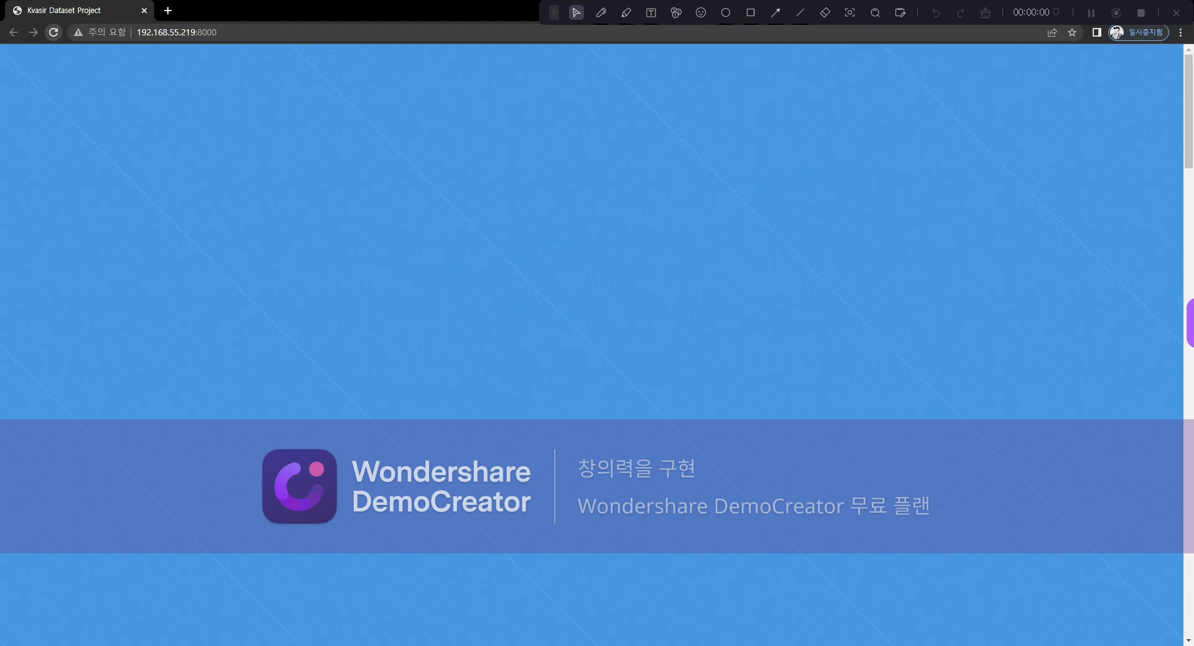

Slide 24
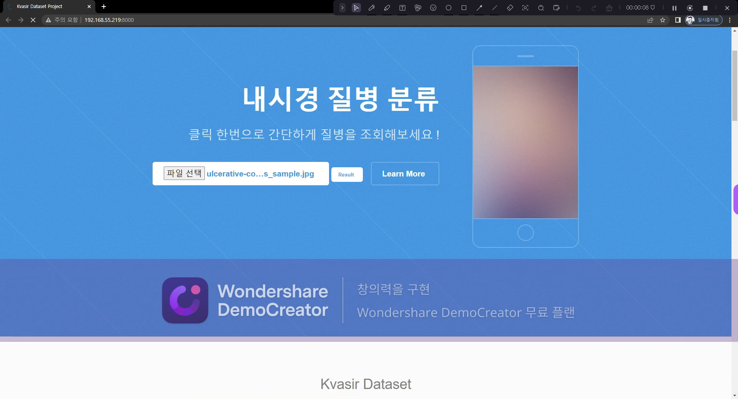

Slide 25
더 정교한 서비스화를 목표
향후 목표

Slide 26
Schedule
1주차
2주차
3주차
4주차
Modeling
Search Model
Increase ACC
Service
Web
Model Serving

Slide 27
THANKS
발표 내용 중 궁금한 점이 있으면 질문해주세요

